Slide 1


Slide 2

RENDICIÓN DE CUENTAS 2021

Slide 3
En cumplimiento a lo dispuesto en la Constitución de la República, la Ley Orgánica de Transparencia y Acceso a la Información Pública, la Ley Orgánica de Participación Ciudadana y Control Social; se informa las acciones realizadas a la ciudadanía, la cual conoce, evalúa y ejerce su derecho a participar en la gestión de lo público.
El proceso de Rendición de Cuentas del período 2021 está en marcha, de acuerdo al cronograma aprobado por el Pleno del Consejo de Participación Ciudadana y Control Social mediante resolución Nro. CPCCS-PLE-SG-069-2021-476.

Slide 4
QUIENES SOMOS
El Cuerpo de Bomberos Voluntarios del Sígsig es una institución eminentemente técnica, destinada específicamente a la prevención, mitigación y extinción de incendios, a defender a las personas y a las propiedades contra el fuego, realizar rescates y salvamentos, atención en primeros auxilios, brindar socorro en incidentes, accidentes o catástrofes ya sea de origen natural o antrópicos, así como en capacitación a la ciudadanía para prevenir y mitigar los flagelos; rigiéndose a lo dispuesto en el Código Orgánico de las Entidades de Seguridad Ciudadana y Orden Público, la Ley de Defensa Contra Incendios y sus reglamentos así como a la Ordenanza de Adscripción del Cuerpo de Bomberos Voluntarios del Sígsig al Gobierno Autónomo Descentralizado Municipal de Cantón Sígsig para el ejercicio del competencia constitucional de gestión de los servicios de prevención, protección, socorro y extinción de incendios.

Slide 5
MISIÓN
Salvar vidas y proteger bienes a través de la prevención de incendios y atención oportuna en caso de emergencias o riesgos, mediante la intervención de su recurso humano técnicamente capacitado.
VISIÓN:
Para el año 2024 ser reconocidos como un organismo líder en prevención y atención de emergencias a nivel cantonal, por un servicio con alto índice de calidad y calidez, vinculando a la comunidad, dentro de un ambiente profesional y ético con abnegación y disciplina.

Slide 6
INFORME DE GESTIÓN PRESUPUESTARIA

Slide 10
COMPRAS PÚBLICAS
PROCEDIMIENTOS DINÁMICOS SUBASTA INVERSA ELECTRÓNICA
N.º | CODIGO DEL PROCESO | TIPO DE PROCESO | OBJETO DE LA CONTRATACIÓN | PRESUPUESTO REFERENCIAL | VALOR ADJUDICADO | FECHA DE ADJUDICACIÓN Y/O DECLARACIÓN DESIERTO | PROVEEDOR | ESTADO DEL PROCESO | REFERENCIA
1 | SIE-CBVS-04-2021 | Subasta Inversa Electrónica | ADQUISICIÓN DE UNA CAMIONETA DOBLE CABINA 4X4 A DIESEL, PARA EMERGENCIAS Y LOGISTICA PARA EL CUERPO DE BOMBEROS VOLUNTARIOS DE SIGSIG. | $32,650.26 | $ 29,478.00 SIN INCLUIR IVA | 2021-11-29 | OMNIBUS BB TRANSPORTES S.A. | Ejecución de Contrato | https://www.compraspublicas.gob.ec/ProcesoContratacion/compras/PC/informacionProcesoContratacion2.cpe?idSoliCompra=YWPfII6TgJ22nt0NV97hazEgVvyWGGd8kXp3hXftFbA,
2 | SIE-CBVS-05-2021 | Subasta Inversa Electrónica | ADQUISICIÓN DE UNA UNIDAD DE EXTINCIÓN DE ALTA PRESIÓN PARA ATAQUE INMEDIATO DE INCENDIOS | $18,480.00 | $ 17,737.00 SIN INCLUIR IVA | 2021-11-29 | PROTESEG-SEGURIDAD CIA LTDA | Ejecución de Contrato | https://www.compraspublicas.gob.ec/ProcesoContratacion/compras/PC/informacionProcesoContratacion2.cpe?idSoliCompra=uplygS01FFWmhe0rnirnl9zWg2tpaXUJxPv30WaSarI,

Slide 11
PROCEDIMIENTOS COMUNES LICITACIÓN
N.º | CODIGO DEL PROCESO | TIPO DE PROCESO | OBJETO DE LA CONTRATACIÓN | PRESUPUESTO REFERENCIAL | VALOR ADJUDICADO | FECHA DE ADJUDICACIÓN Y/O DECLARACIÓN DESIERTO | PROVEEDOR | ESTADO DEL PROCESO | REFERENCIA
1 | LICSG-CBVS-01-2021 | LICITACIÓN DE SEGUROS | CONTRATACIÓN DE PÓLIZAS DE SEGUROS PARA: INCENDIO Y LÍNEAS ALIADAS – ROBO, ASALTO O HURTO – EQUIPO ELECTRÓNICO, ROTURA DE MAQUINARIAS, PARA LOS BIENES Y VEHÍCULOS DE PROPIEDAD DEL CUERPO DE BOMBEROS VOLUNTARIOS DEL SIGSIG, PARA EL PERÍODO DICIEMBRE DEL 2021 A DICIEMBRE DEL 2022 | $ 16.635,58 | $ 12,610.37 SIN INCLUIR IVA | 2022-01-05 | SWEADEN COMPAÑIA DE SEGUROS S.A. | Ejecución de contrato | https://www.compraspublicas.gob.ec/ProcesoContratacion/compras/PC/informacionProcesoContratacion2.cpe?idSoliCompra=nIPHsaddfViLe-kkwvjcSF8BXr0UTkSNslUKAD0_sCI,

Slide 12
PROCEDIMIENTOS RÉGIMEN ESPECIAL COMUNICACIÓN SOCIAL
CODIGO DEL PROCESO | TIPO DE PROCESO | OBJETO DE LA CONTRATACIÓN | PRESUPUESTO REFERENCIAL | VALOR ADJUDICADO | FECHA DE ADJUDICACIÓN Y/O DECLARACIÓN DESIERTO | PROVEEDOR | ESTADO DEL PROCESO | REFERENCIA
RE-COMCD-CBVS-01-2021 | RÉGIMEN ESPECIAL PARA LA CONTRATACIÓN DE PRODUCTOS Y SERVICIOS COMUNICACIONALES | SERVICIO DE DIFUSIÓN, INFORMACIÓN Y PUBLICIDAD EN MEDIOS DE COMUNICACIÓN | $ 535.71 | $ 535.71 SIN INCLUR IVA |  | 07 de septiembre de 2021 | Ejecución de Contrato | https://www.compraspublicas.gob.ec/ProcesoContratacion/compras/PC/informacionProcesoContratacion2.cpe?idSoliCompra=mOctXbSuubQQm-dTWKbMzaIi74hUxg1THe7vlUsUzF8,

Slide 13
PROCESOS MEDIANTE INFIMAS CUANTIAS

Slide 14
PROCESOS MEDIANTE CATÁLOGO ELECTRÓNICO
INSUMOS DE ASEO
INSUMOS DE OFICINA
MOBILIARIO
ALIMENTACIÓN
MES | NÚMERO | VALOR
SEPTIEMBRE | 1 | $ 107.96
TOTAL INCLUIDO IVA | 1 | $ 107.96

Slide 15
INFORME DE GESTIÓN OPERATIVA

Slide 16
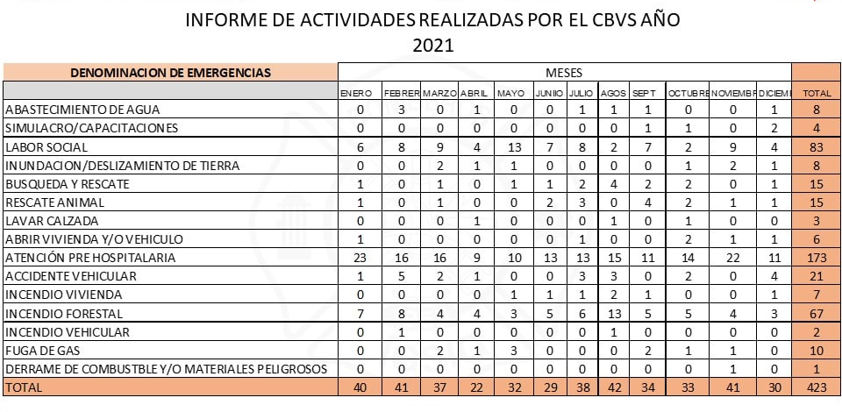

Slide 17
INSPECCIONES Y CAMPAÑAS DIRIGIDAS A LA COMUNIDAD
En el año 2021 se ha realizado algunas campañas de prevención de incendios y de seguridad, en especial cuando se ha realizado las inspecciones de locales e instituciones.
PERMISOS DE FUNCIONAMIENTO DE LOCALES | 738
PERMISO DE VEHICULOS DE GLP | 14
PERMISOS OCASIONALES | 20
PLANOS | 1
TOTAL | 773

Slide 18
INMUEBLES
El edificio de la entidad es de dos plantas: en la planta alta son las oficinas administrativas de nuestra institución, y en la planta baja el parque automotor, el patio de recreación bomberil y patio de prácticas del personal operativo, donde también se encuentran las bodegas de nuestra entidad.
PERSONAL
El personal que en nómina del Cuerpo de Bomberos Voluntarios del Sígsig se encuentra caucionado ante la Contraloría General del Estado, además el personal operativo Bomberil cuenta con el debido SEGURO DE VIDA.

Slide 19

GRACIAS
“Éxitos en su día”

